Slide 1
الموارد الاقتصادية
النبات الطبيعي

Slide 2
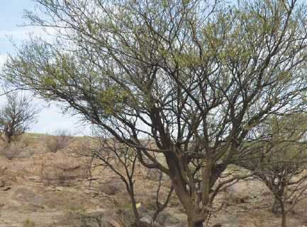
الوحدة الخامسة
الدراسات الاجتماعية والمواطنة
الموارد الاقتصادية
7
النبات الطبيعي
أنواع النباتات الطبيعية في وطني المملكة العربي السعودية
شجرة القرظ
نباتات حولية
نباتات معمّرة

Slide 3
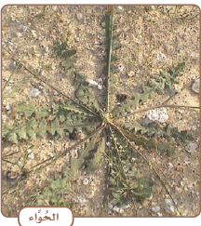
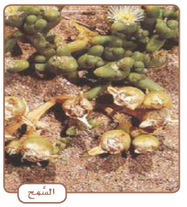
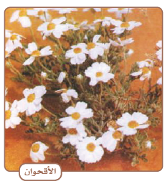
الحواء
الوحدة الخامسة
الدراسات الاجتماعية والمواطنة
الموارد الاقتصادية
السمح
7
النباتات الحولية ( الموسمية )
أ
تنبت عقب سقوط الأمطار وتذبل بسرعة و تتغذى عليها الحيوانات
الحّواء –– السمح – الأقحوان
الأقحوان

Slide 4
تجدنا في جوجل

Slide 5
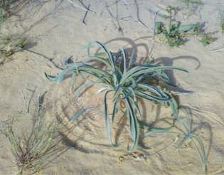
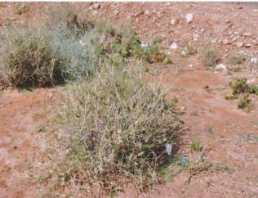
الوحدة الخامسة
الدراسات الاجتماعية والمواطنة
الموارد الاقتصادية
7
النباتات الحولية ( الموسمية )
ب
الربلة
الربلة - الثّمام
الثّمام

Slide 6
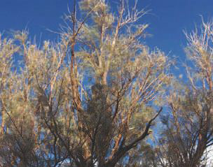
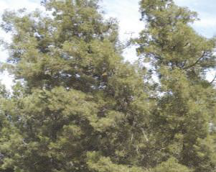
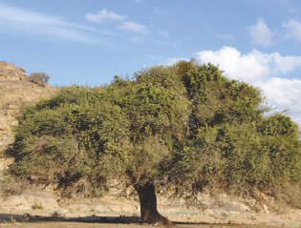
الأثل
الوحدة الخامسة
الدراسات الاجتماعية والمواطنة
الموارد الاقتصادية
العرعر
7
النباتات المعمّرة ( الدائمة )
ب
هي إحدى أهم مقومات الحياة , ومن صفاتها مقاومة الجفاف
الأثل – السّمر – العرعر
السّمر

Slide 7
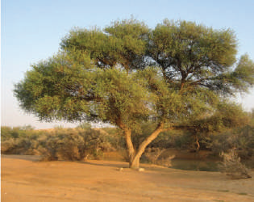
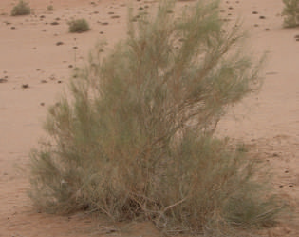
الوحدة الخامسة
الدراسات الاجتماعية والمواطنة
الموارد الاقتصادية
7
الطلح
النباتات المعمّرة ( الدائمة )
ب
الطّلح - الغضا
الغضا

Slide 8
الوحدة الخامسة
الدراسات الاجتماعية والمواطنة
الموارد الاقتصادية
7
العوامل المؤثرة في نمو النباتات :
المناخ :
شجرة القرظ
التربة
التضاريس

Slide 9
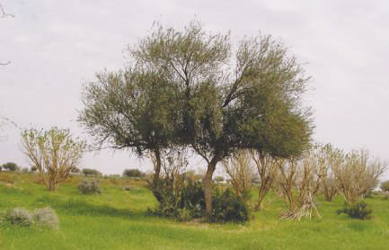
العرعر
الوحدة الخامسة
الدراسات الاجتماعية والمواطنة
الموارد الاقتصادية
7
اخضرار الأرض في إحدى الروضات
المناخ :
الأمطار: أهم العناصر المناخية المؤثرة في نوع النبات و كثافته
الحرارة: تؤثر درجات الحرارة في نمو النباتات

Slide 10
الوحدة الخامسة
الدراسات الاجتماعية والمواطنة
الموارد الاقتصادية
7
اخضرار الأرض في إحدى الروضات
التربة
تعمل لتثبيت النباتات , وتمدّها بالعناصر الغذائية المذابة فيها

Slide 11
الوحدة الخامسة
الدراسات الاجتماعية والمواطنة
الموارد الاقتصادية
7
الثّمام
التضاريس :
يسهم تنوع التضاريس في اختلاف الغطاء النباتي
شجرة القرظ

Slide 12
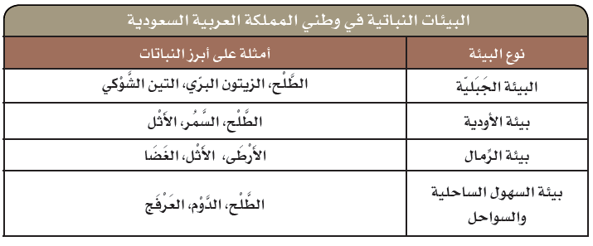
الوحدة الخامسة
الدراسات الاجتماعية والمواطنة
الموارد الاقتصادية
7
توزيع النباتات الطبيعية في وطني المملكة العربية السعودية
البيئات النباتية في المملكة العربية السعودية

Slide 13
الوحدة الخامسة
الدراسات الاجتماعية والمواطنة
الموارد الاقتصادية
7
نشاط1
أحدّد ما يأتي :
نوع البيئة التي تعيش فيها
الجواب
منطقة تبوك - بيئة الأودية / تختلف الاجابة حسب المنطقة /

Slide 14
الوحدة الخامسة
الدراسات الاجتماعية والمواطنة
الموارد الاقتصادية
الأثل
7
الطلح
ما أسماء النباتات التي تنمو في مناطقهم
الجواب
الطلح / السمر / الأثل
السّمر

Slide 15
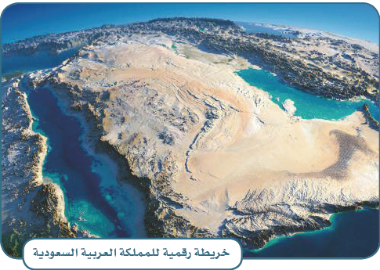
الوحدة الخامسة
الدراسات الاجتماعية والمواطنة
الموارد الاقتصادية
7
ما سبب تنوع النبات الطبيعي في وطننا المملكة العربية السعودية ؟
الجواب
لكبر مساحة وطني وتنوع مناخه وتضاريسه
خريطة حديثة

Slide 16
انتهى الدرس

Slide 17
جميع الحقوق محفوظة لموقع حلول اون لاين يحق لك الاستخدام والتعديل عليها كما تشاء لكن يحرم بيعها او نشرها في المواقع الاخرى

